Slide 1

主日信息
Sunday Sermon

Slide 2
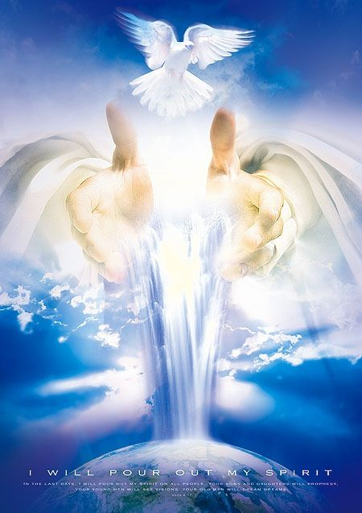
分別爲聖歸給神
Sanctify yourself to the LORD

Slide 3
主題經文：彼前/1PETER 1：15-19
那 召 你 們 的 既 是 聖 潔 ， 你 們 在 一 切 所 行 的 事 上 也 要 聖 潔 。 16因 為 經 上 記 著 說 ： 「 你 們 要 聖 潔 ， 因 為 我 是 聖 潔 的 。 」17你 們 既 稱 那 不 偏 待 人 、 按 各 人 行 為 審 判 人 的 主 為 父 ， 就 當 存 敬 畏 的 心 度 你 們 在 世 寄 居 的 日 子 ， 18知 道 你 們 得 贖 ， 脫 去 你 們 祖 宗 所 傳 流 虛 妄 的 行 為 ， 不 是 憑 著 能 壞 的 金 銀 等 物 ， 19乃 是 憑 著 基 督 的 寶 血 ， 如 同 無 瑕 疵 、 無 玷 污 的 羔 羊 之 血 。

Slide 4
一. 華人文化傳統對基督徒的影響與困惑：
世界與世俗
A. 罪進入世界
約1：10-他 在 世 界 、 世 界 也 是 藉 著 他 造 的 、 世 界 卻 不 認 識 他 。
約一5：19-我 們 知 道 我 們 是 屬 神 的 、 全 世 界 都 臥 在 那 惡 者 手 下 。
B. 耶穌勝了世界
約12：31；16：11-現 在 這 世 界 受 審 判 ． 這 世 界 的 王 要 被 趕 出 去 。。。為 審 判 、 是 因 這 世 界 的 王 受 了 審 判 。

Slide 5
C. 不要效法這個世界
羅12：2-不 要 效 法 這 個 世 界 ． 只 要 心 意 更 新 而 變 化 、 叫 你 們 察 驗 何 為 神 的 善 良 、 純 全 可 喜 悅 的 旨 意 。
2. 認識華人的文化傳統
四種不同的文化内涵:
與神的真理信仰相容
羅1：19-20-神 的 事 情 、 人 所 能 知 道 的 、 原 顯 明 在 人 心 裡 ． 因 為 神 已 經 給 他 們 顯 明 。自 從 造 天 地 以 來 、 神 的 永 能 和 神 性 是 明 明 可 知 的 、 雖 是 眼 不 能 見 、 但 藉 著 所 造 之 物 、 就 可 以 曉 得 、 叫 人 無 可 推 諉 ．

Slide 6
B. 屬乎中性：
C. 屬乎人本主義：
D.屬乎邪惡：
3. 十二生肖的由來：
龍-七種動物特徵：馬臉，蛇身，鷹爪，鹿角，牛耳，虎眼，魚鱗
啓20：2-3- 2他捉住那龍，就是古蛇，又叫魔鬼，也叫撒旦，把牠捆綁一千年，3扔在無底坑裡，將無底坑關閉，用印封上，使牠不得再迷惑列國。
加5：1-耶穌既然已經釋放了我們，叫我們得自由，所以要站立得穩，不要再被奴僕的軛轄制。

Slide 7
二. 分別爲聖歸給神
聖潔原文意思，《獻給神的；神聖的，奉獻的》
當自潔，不隨從外邦習俗
利18：3-你 們 從 前 住 的 埃 及 地 、 那 裡 人 的 行 為 、 你 們 不 可 效 法 、 我 要 領 你 們 到 的 迦 南 地 、 那 裡 人 的 行 為 、 也 不 可 效 法 ． 也 不 可 照 他 們 的 惡 俗 行 。
利10：10-使你們可以將聖的、俗的，潔淨的、不潔淨的，分別出來
帖前4：7-神 召 我 們 、 本 不 是 要 我 們 沾 染 污 穢 、 乃 是 要 我 們 成 為 聖 潔 。

Slide 8
2. 脫 去 你 們 祖 宗 所 傳 流 虛 妄 的 行 為
傳流-《從祖先或父家傳承下來的》；
虛妄-《缺乏真實的, 失敗的, 沒有果效的, 空洞的》
申18:10-你 們 中 間 不 可 有 人 使 兒 女 經 火 、 也 不 可 有 占 卜 的 、 觀 兆 的 、 用 法 術 的 、 行 邪 術 的 、用 迷 術 的 、 交 鬼 的 、 行 巫 術 的 、 過 陰 的 。

Slide 9
三． 靠著主耶穌勝過世界
約一5：4-5-因 為 凡 從 神 生 的 、 就 勝 過 世 界 ． 使 我 們 勝 了 世 界 的 、 就 是 我 們 的 信 心 。勝 過 世 界 的 是 誰 呢 ． 不 是 那 信 耶 穌 是 神 兒 子 的 嗎？
遵行神的話
約17：15-17，19-我不求你叫他們離開世界，只求你保守他們脫離那惡者。 他們不屬世界，正如我不屬世界一樣。 求你用真理使他們成聖，你的道就是真理。。。我 為 他 們 的 緣 故 、 自 己 分 別 為 聖 、 叫 他 們 也 因 真 理 成 聖 。
詩32：8-我 要 教 導 你 、 指 示 你 當 行 的 路 ． 我 要 定 睛 在 你 身 上 勸 戒 你 。

Slide 10
弗5：18-不 要 醉 酒 、 酒 能 使 人 放 蕩 、 乃 要 被 聖 靈 充 滿 。
林後7：1-親 愛 的 弟 兄 阿 、 我 們 既 有 這 等 應 許 、 就 當 潔 淨 自 己 、 除 去 身 體 靈 魂 一 切 的 污 穢 、 敬 畏 神 、 得 以 成 聖 。

Slide 11
回應詩歌
「充滿我」

